Slide 1
Solfedžio
III klasė 9 pamoka
Muzikos teorijos metodinė grupė
Vilnius 2020
Parengė mokytoja ekspertė G.Savinienė

Slide 2
Sekvencija
Sekvencija (lot. sequentia „sekimas“) – muzikinis motyvas, besikartojintis kylančia ar krintančia kryptimi.
Klausydami muzikos, turite atkreipti dėmesį į motyvus, kurie sudaro sekvenciją.
Kas tas motyvas? O gi mažiausia muzikos dalelė.
Motyvai gali būti įvairūs, pvz.:

Slide 3
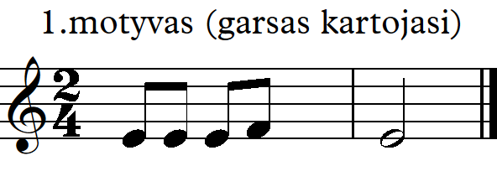
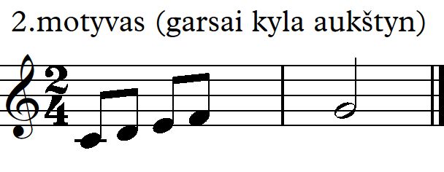

Slide 4
Šiuos motyvus pakartosime vis kitu aukščiu ir gausime sekvenciją, pvz.:

Slide 6
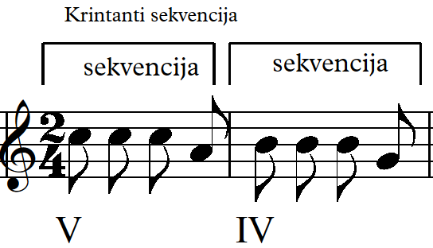
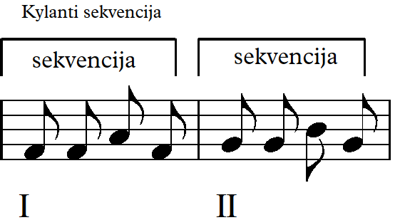
``

Slide 7
Krintančios sekvencijos motyvas pradedamas vis žemesniu laipsniu, todėl ir skamba žemiau. Kylančios sekvencijos motyvas pradedamas vis aukštesniu laipsniu ir skamba vis aukščiau. Pavyzdys – lietuvių liaudies daina „Šoka kiškis šoka lapė“.
Dainoje „Šoka kiškis šoka lapė“ (tonacija F-dur) krintanti sekvencija prasideda nuo V gamos laipsnio, sekanti sekvencija – nuo IV gamos laipsnio.
Kylanti sekvencija dainoje „Šoka kiškis šoka lapė“ prasideda nuo I gamos laipsnio, sekanti sekvencija prasideda nuo II gamos laipsnio.
Žiūrėkite 6-os skaidrės pavyzdį.

Slide 8
Šios pamokos užduotis rasite užduočių priede. Atliktas užduotis siųskite savo solfedžio mokytojoms elektroniniu paštu.
Solfedžio dalyko mokytojos: Rūta Bernatonytė, el. paštas – ruta.bernatonyte@gmail.com Jolanta Grinevič, el. paštas – jolanta4ka@yahoo.com Gabrielė Rastenytė-Mališauskienė, el. paštas – gabrielerastenyte@gmail.com Galina Savinienė, el. paštas – galsaviniene@gmail.com Raimonda Svirskienė, el. paštas – romeo.raima@gmail.com Miglė Uleckienė, el. paštas – migle.cicenaite@gmail.com

